Slide 1

Работа с БД
Лекция VIII

Slide 2
Общая структура
Клиент
Клиент
Клиент
Клиент
БД
Сервер

Slide 3
Работа с БД
Высокая нагрузка (много запросов)
Высокая интенсивность записи
Простые запросы
Необходимо малое время отклика
Большое количество записей (миллиарды)

Slide 4
Базы данных
SQL
Postgesql
MySQL
Sqlite
…
NoSQL
MongoDB
Cassandra
…

Slide 5
Требования
Высокая производительность
Возможность восстановления после сбоев
Незначительную часть операций можно потерять
База должна оставаться целостной
Транзакции как правило не используются(сильно снижают производительность)
Требуется обеспечивать физическую запись на диск на случай отказа оборудования (fsync)
Больше памяти - лучше

Slide 6
Шардинг
Один сервер не в состоянии обеспечить нужную производительность
Требуется разделить базу на несколько серверов
Разделить можно
Вертикально (каждая таблица отдельно)
Не более количества таблиц
Таблицы от рождения не равны
Горизонтально
В каждой базе все таблицы, но часть строк

Slide 7
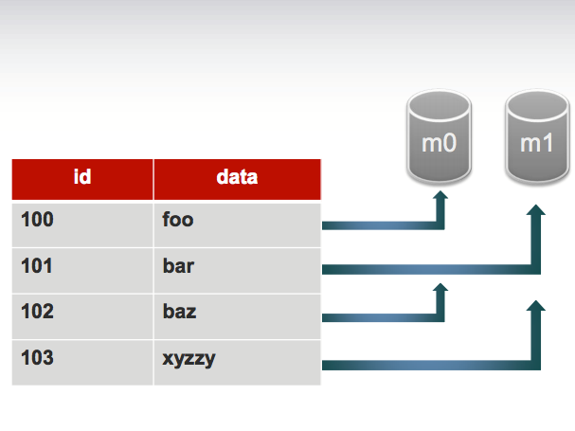
Шардинг
Каждая база называется шард (shard)
Требуется функция отображения строки на номер шарда
Простейший вариант f = id % N

Slide 8
Шардинг
Поддерживается приложением (БД как правило не знает о существовании других шард)
Сложно перераспределить строки между шардами
Поэтому используются виртуальные шарды - много мелких БД на одном сервере
Запросы между шардами не работают, reduce нужно делать программно

Slide 9
Индексы
Для быстрого доступа необходим набор индексов
Индекс существенно ускоряет поиск элементов
Однако индекс увеличивает время вставки и размер базы
Некоторые БД поддерживают индексы на подмножества элементов
И индексы с составными условиями

Slide 10
Индексы
CREATE INDEX CONCURRENTLY index_user_transactions_after_date_on_created_at ON user_transactions USING btree (created_at) WHERE created_at > '2012-06-01 00:00:00'
Различные типы индексов
b-tree
hash
пространственные (R-tree, GiST)
...

Slide 11
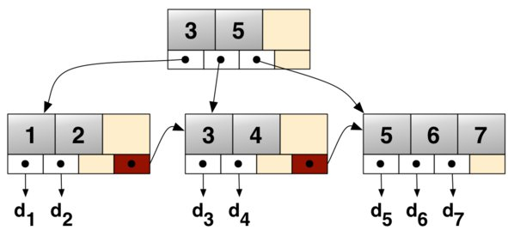
B-tree index
Сбалансированное дерево
Данные отсортированы
Ускоряет > < == ORDER BY
CREATE INDEX name ON table USING btree(column)

Slide 12
GiST-index
Generalized Search Tree
Обобщение B-tree
Позволяет создавать собственные механизмы индексирования
В Postgres имеется реализация для индексирования геометрических данных, интервалов и др.
Поддерживает поиск ближайшего соседа
Select * from Table where param<->42 limit 5
SP-GiST для несбалансированных деревьев

Slide 13
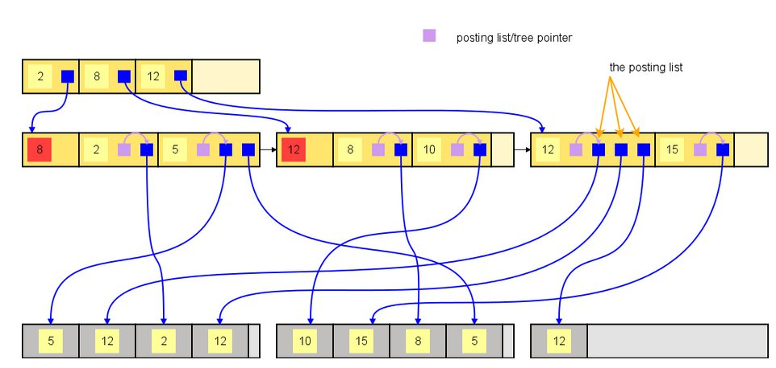
GiN-index
Generalized Inverted Index
Отображение ключа на массив значений
Пример – полнотекстовый поиск (слово=>набор документов в слове)

Slide 14
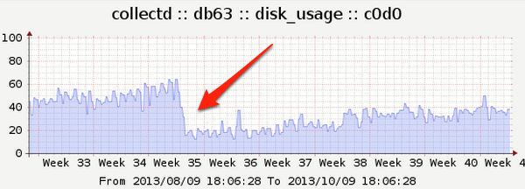
Индексы
Для операций со всей таблицей индексы не нужны
Операции с БД ограничены диском
Минимизировать запись!
Для максимально быстрого поиска нужно чтобы данные были упорядочены относительно индекса
В postgresql операция CLUSTER
Со временем согласованность данных ухудшается, необходимо делать регулярно

Slide 15
Кэширование
Основная нагрузка ложится на диск
Полезно держать кэш в памяти
memcached
Широко используется
Работает по сети, может находиться на отдельном сервере
хранит пары ключ-значение
хорошо масштабируется
Нет возможности восстановления данных
Может возникать проблема синхронизации данных между кешем и базой

Slide 16
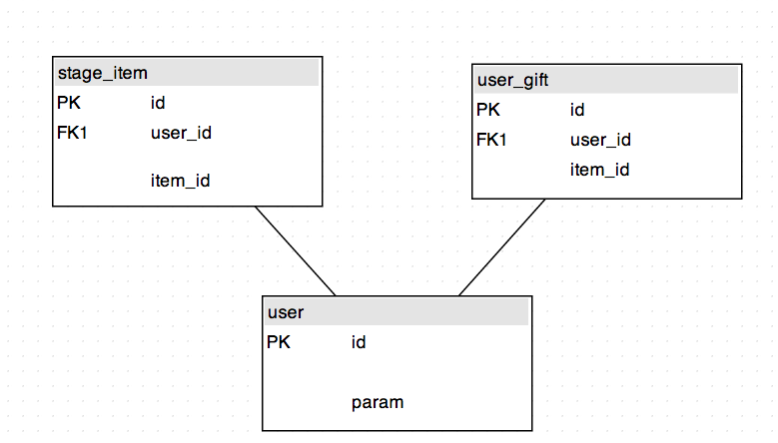
Хранение данных
Реляционное

Slide 17
Хранение данных
Преимущества
Простота реализации
Простота анализа
Множество средств работы с БД
Недостатки
Высокая нагрузка на БД

Slide 18
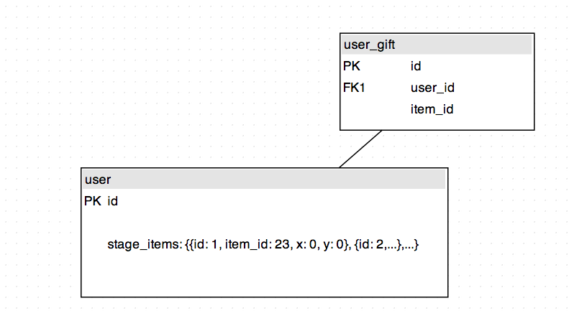
Хранение данных
Гибридное: хранение нереляционных данных в реляционной БД

Slide 19
Хранение данных
Премущество
Меньшая нагрузка на базу
Недостаток
Более сложный и трудоемкий анализ
Современные БД поддерживают гибридную модель
тип JSON в Postgresql
Можно манипулировать JSON-данными в запросах:
'{"a":[1,2,3],"b":[4,5,6]}'::json#>'{a,2}'

Slide 20
Работа с данными
ORM
ActiveRecord
Строке таблицы соответсвует instance объекта ORM-модели
Объект соответсвующий таблице содержит набор CRUD-методов
User.find(:all,:conditions=>”user_id=42”,:select=>”level”)
Работа с SQL напрямую
Небезопасно (sql-injection итп)
нет проверки ошибок
требует дополнительного кода
однако иногда нужно для обеспечения производительности

Slide 21
NoSQL
БД с нереляционной моделью хранения данных
key-value
document-oriented
…
Преимущества:
Высокая производитеьность
горизонтальная масштабируемость

Slide 22
MongoDB
Документно-ориентированная БД
Данные представлены в виде коллекций документов
Коллекция - аналог таблицы RDBMS
Нет единой схемы коллекции (документы могут содержать разные поля)
Данные представлены в виде BSON
Поддерживаются индексы
Собственный язык запросов

Slide 23
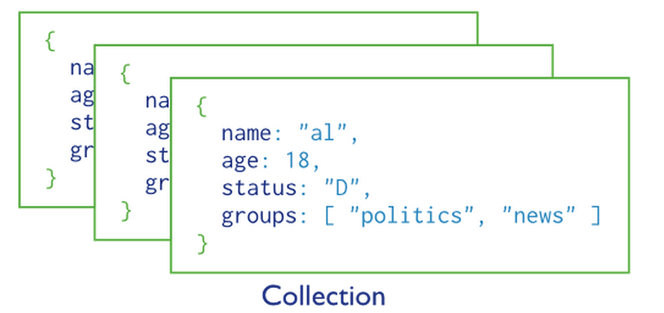
MongoDB

Slide 24
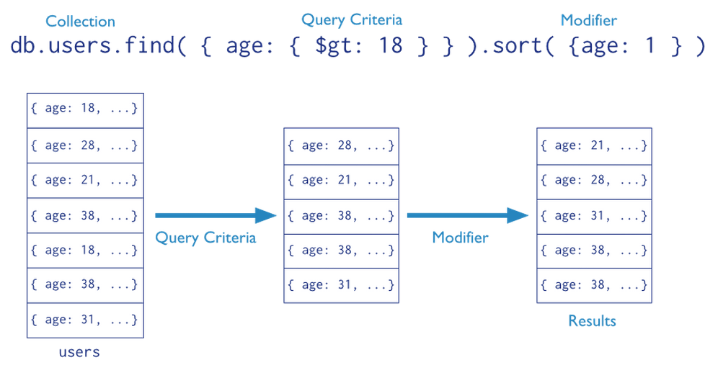
MongoDB

Slide 25
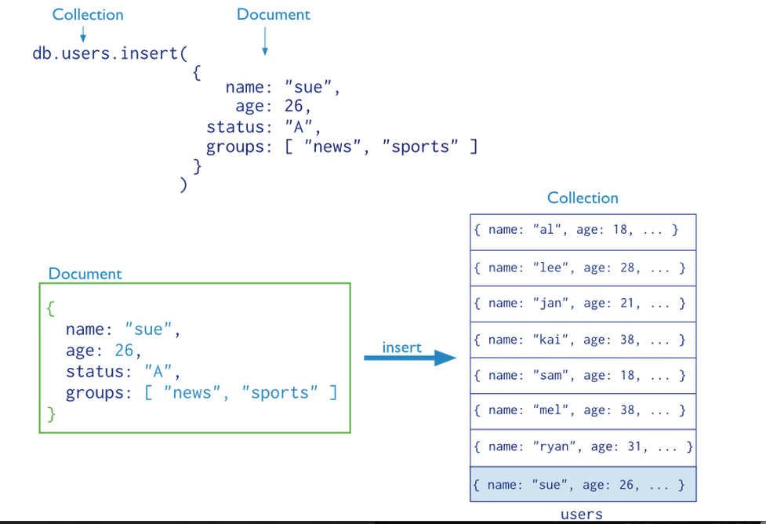

Slide 26
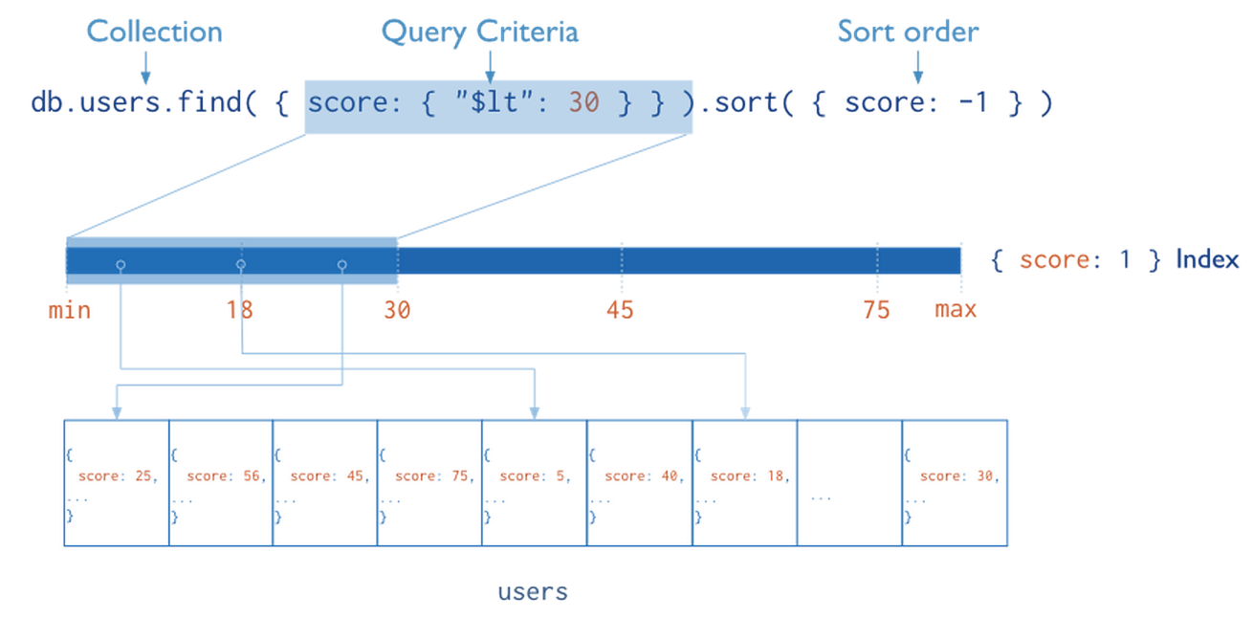
Индексы
различные типы индексов
простые
составные
текстовые
хэш-индексы
...

Slide 27
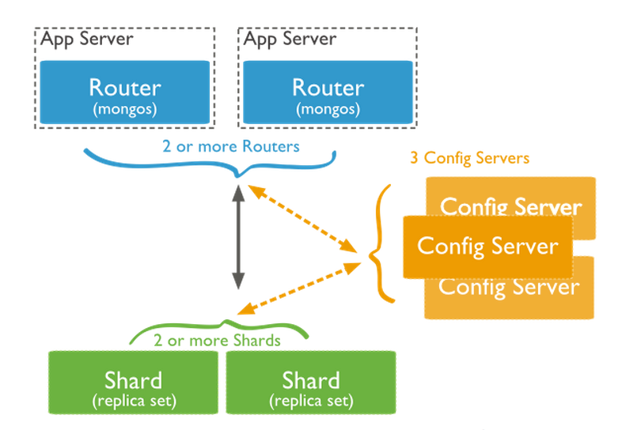
Шардинг в MongoDB

Slide 28
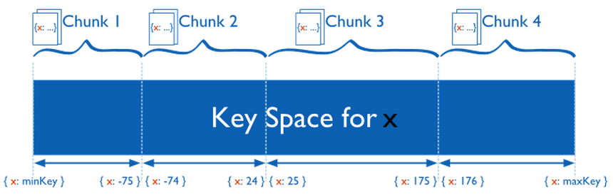
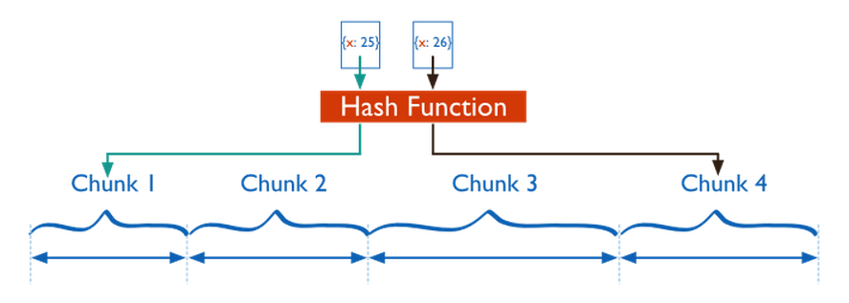
Шардинг в MongoDB

Slide 29
Работа с MongoDB
Существуют библиотеки для разных языков
пример (scala)
> a={n:16,w:"item_16"}
> b={n:42,w:"item_42"}
import com.mongodb.casbah.Imports._
...
val data = MongoClient()("test1")("testData")
var res = data.find("n" $gt 20)
res.map(x=>x("w")).foreach(println(_))

Slide 30
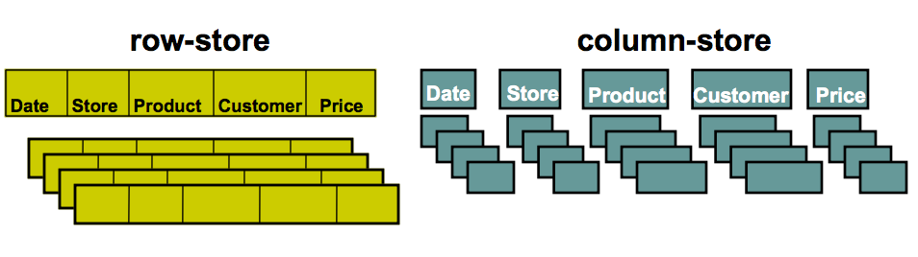
Column-oriented DBs
RDBMS хранят данные по строкам
Эффективно выполянять запросы относительно строк
Можно хранить данные по столбцам
эффективно выполнять запросы над столбцами

Slide 31
Column-oriented DBs
Использование: анализ больших объемов данных.
Преимущества
При анализе столбца целиком не читаются лишние данные
Возможна эффективная компрессия данных
Упрощается параллельная обработка

